Slide 1
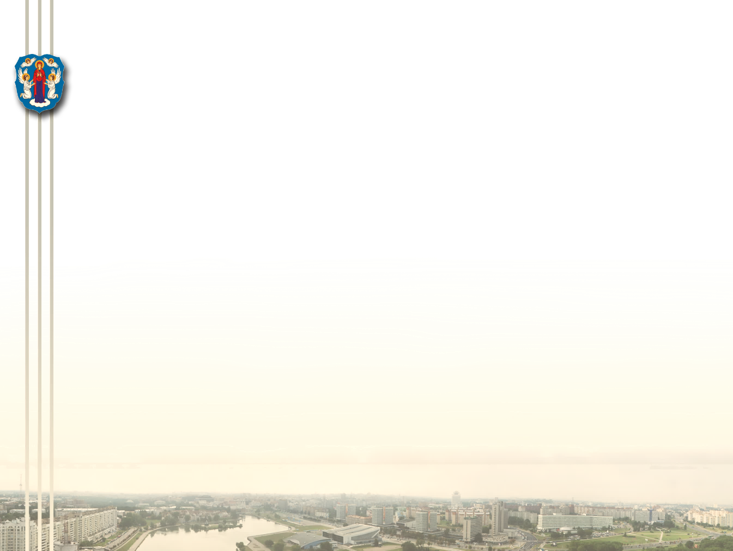

МИНСКИЙ ГОРОДСКОЙ ИСПОЛНИТЕЛЬНЫЙ КОМИТЕТ
КОМИТЕТ АРХИТЕКТУРЫ И ГРАДОСТРОИТЕЛЬСТВА
УП «МИНСКГРАДО»
Градостроительный проект детального планирования территории в границах просп. Дзержинского – ул. Семашко
(внесение изменений)
МИНСК - 2018
Notes:
Градостроительный проект детального планирования территории в границах проспекта Дзержинского – улицы Семашко (внесение изменений) разработан на основании решения Минского городского исполнительного комитета от 29.03.2018 г №975 "О разработке градостроительных проектов".

Slide 2

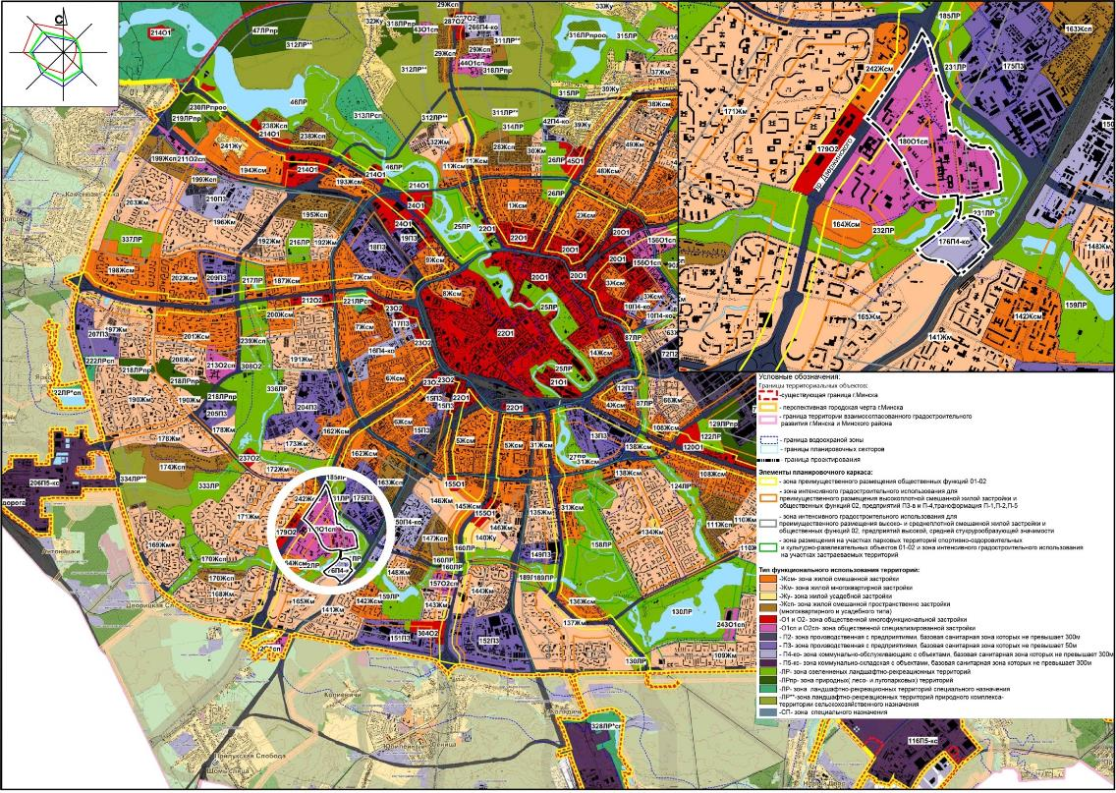
Градостроительный проект детального планирования территории в границах просп. Дзержинского – ул. Семашко (внесение изменений)
СХЕМА РАЗМЕЩЕНИЯ ПРОЕКТИРУЕМОЙ ТЕРРИТОРИИ В ПЛАНЕ ГОРОДА
Notes:
Проектируемая территория находится в Московском административном районе на юго-западе Минска, имеет хорошие транспортные связи с центром города, и по генеральному плану города в её состав входят зона общественной специализированной застройки 180 О - 1 ЭС - ПЭ и коммунально-обслуживающая зона 176 П - 4 КА-О.
Граница градостроительного проекта детального планирования проходит: по оси проезжей части проспекта Дзержинского на севере, границе функциональной зоны 180 О-1-ЭС-ПЭ на востоке, далее включает функциональную зону 176 П4-ка-о и по оси улицы Семашко на Западе.

Slide 3
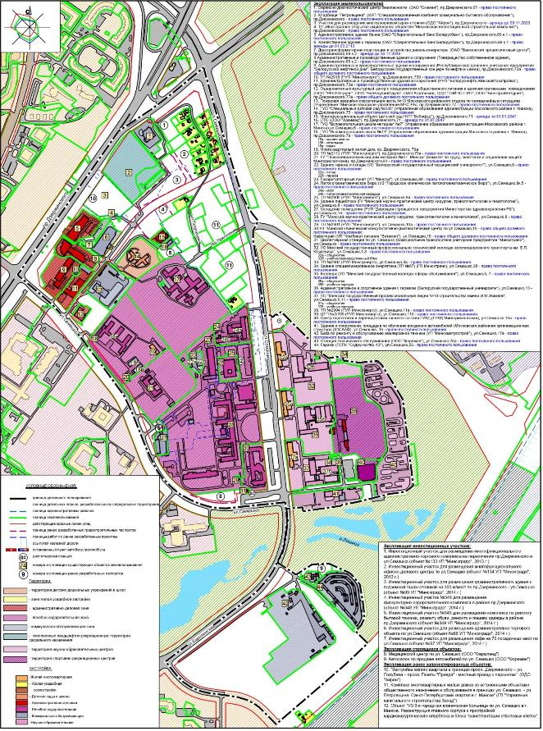
Градостроительный проект детального планирования территории в границах просп. Дзержинского – ул. Семашко (внесение изменений)
СХЕМА ОПОРНОГО ПЛАНА
Notes:
Сложившаяся градостроительная ситуация на территории функциональной зоны 180 О1сп представлена застройкой:
-лечебно-оздоровительного;
-научно-образовательного;
-административного;
-культурно-просветительного и спортивного назначения;
-общественной подзоной с объектами микрорайонного значения О4;
-объектами коммунально-обслуживающего назначения;
- 16 усадебных жилых домов по ул. Петр+овщина;
- территории специального назначения - кладбище "Петр+овщина".
На территории функциональной зоны 176 П4-ка-о - застройка коммунально-обслуживающего назначения.
Помимо этого имеются большие площади прочих территорий, пустырей и неудобиц, использование которых не соответствует градостроительной значимости района проектирования.
Общая площадь жилищного фонда составляет 15780 квадратных метров.
Численность населения – полторы тысячи человек.
Общая площадь общественных и коммунально-обслуживающих объектов в границах проектирования составляет 215.9 тысячи квадратных метров.
Всего на территории проектирования работает 5.2 тысячи человек.

Slide 4
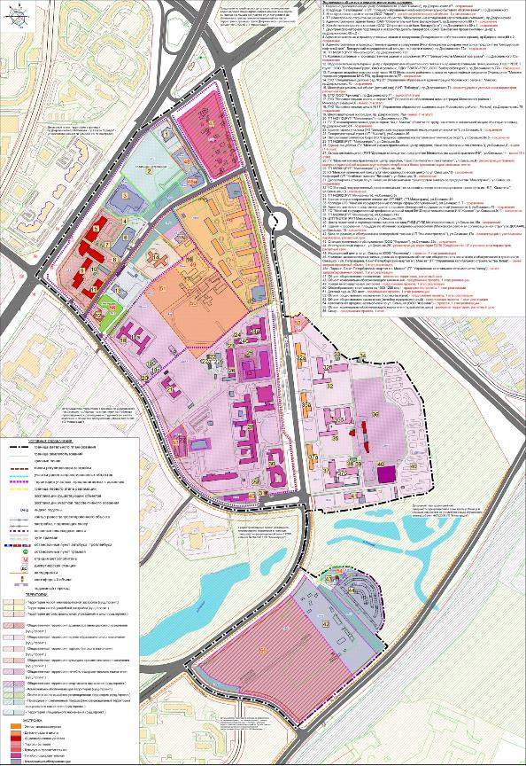
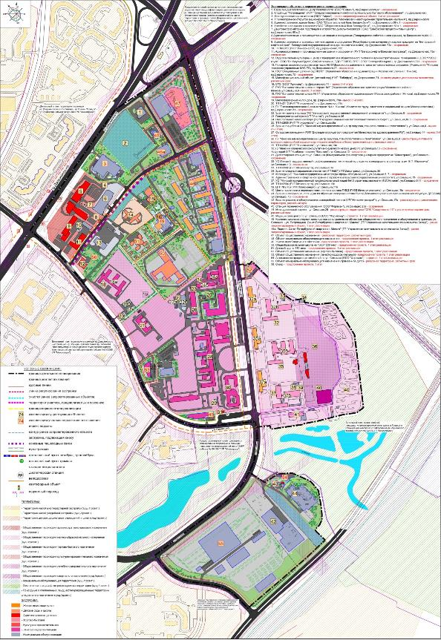
Градостроительный проект детального планирования территории в границах просп. Дзержинского – ул. Семашко (внесение изменений)
СХЕМА ДЕТАЛЬНОГО ПЛАНА
ЭСКИЗ ЗАСТРОЙКИ
Notes:
Сложившаяся градостроительная ситуация, градостроительная политика, обусловленная интенсивным освоением, трансформацией и реконструкцией территории, благоприятная экологическая ситуация, наличие зоны общественной застройки с уникальными объектами республиканского и общегородского значения, - предопределяет дальнейшее освоение района, соответствующее его местоположению.
Разработанный проект уточняет функциональное использование территории и планировочную структуру проектируемого района с учетом градостроительных регламентов генерального плана Минска. Объединяет в единую систему всю ранее запроектированную и намеченную к размещению застройку и отдельные объекты, уточняя границы их участков и параметры. Дает предложения в части освоения новых участков и размещения социально-гарантированных объектов.
В результате проектных проработок были выделены резервные территории, освоение которых возможно при появлении в этом серьезной необходимости:
- общественная зона для размещения объектов столичного значения с высокой интенсивностью использования участка, распол+оженном в зоне планировочного каркаса (на сносе жилой усадебной засройки по ул. Петр+овщина);
- зона для размещения перспективного трамвайного депо для обслуживания линии, прокладка которой планируется по 4-му транспортному кольцу.

Slide 5
Градостроительный проект детального планирования территории в границах просп. Дзержинского – ул. Семашко (внесение изменений)
Notes:
Найб+олее значительным преобразованием проектируемой территории станет строительство Комплекса многоквартирных жилых домов со встроенными объектами общественного назначения и обслуживания в границах улиц Семашко - Петр+овщина. «Санкт-Петербургский квартал в Минске» как результат совместного сотрудничества Минска и Санкт-Петербурга, который взамен получит симметричный белорусский квартал, разработанный минскими архитекторами.

Slide 6
Градостроительный проект детального планирования территории в границах просп. Дзержинского – ул. Семашко (внесение изменений)
Notes:
Для обеспечения населения размещаемой жилой застройки объектами социально-гарантированного обслуживания – детскими садами и общеобразовательными школами, проектом предложен: вынос "Вспомогательной школы-интернат №7" с размещением общеобразовательной школы на 1200 мест и детского сада на 350 мест. Что позволит обеспечить население не только в границах градостроительного проекта, но и сопредельных территорий, имеющих дефицит мест в садах и школах.

Slide 7
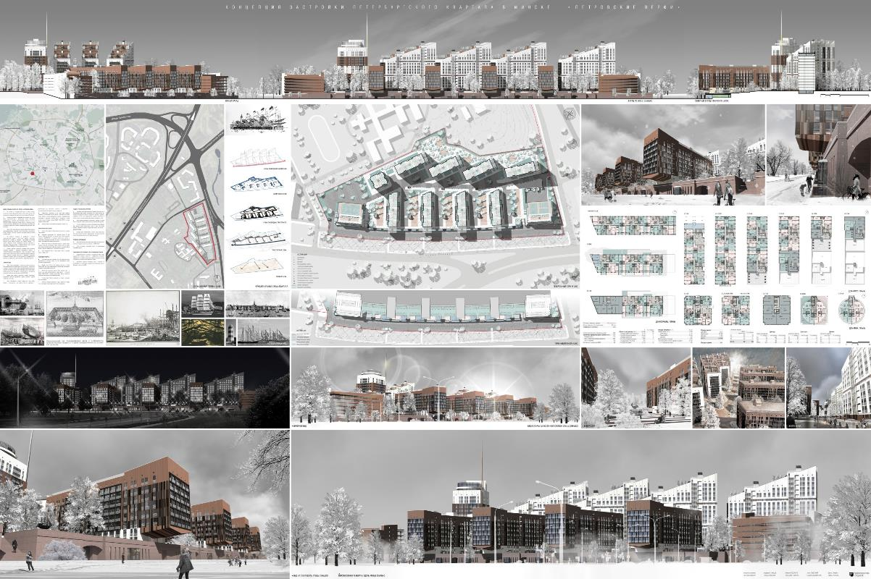
Градостроительный проект детального планирования территории в границах просп. Дзержинского – ул. Семашко (внесение изменений)
Notes:
В результате реализации детального плана проектный жилищный фонд составит 88750 квадратных метров общей площади квартир.
Проектное население составит 4240 человек.
Фонд общественных объектов составит – 316,2 тысячи квадратных метров общей площади.
Площадь коммунально-обслуживающих объектов составит 135,4 тысячи квадратных метров.
Общая численность работающих будет составлять 8091 человек.

